Slide 1

学期项目展示 项目名称
开发团队:
刘凯
万子瑞
高喆
付春鹭
技术应用:
JSF
HIBERNATE
MS SQL SERVER Server
HTML5
Bootstrap
第 7学期

Slide 2
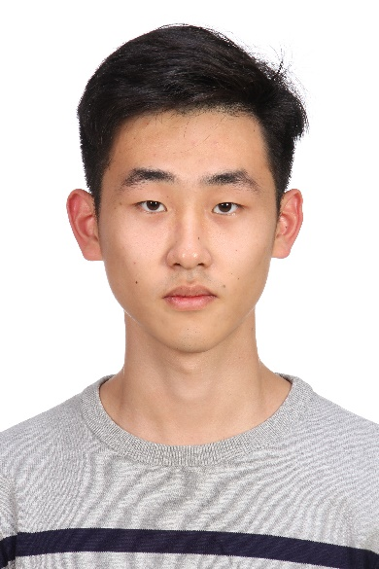
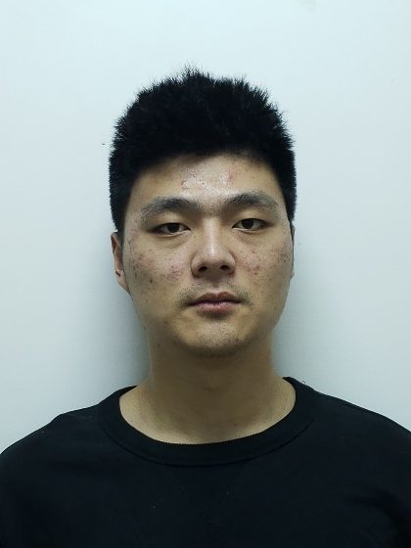



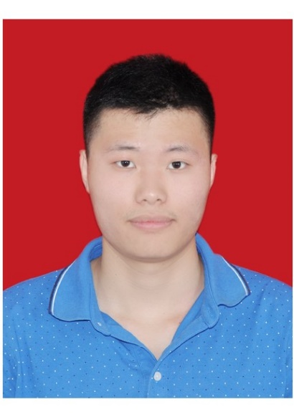
团队介绍
付春鹭
2016207161
刘凯
2016207195
万子瑞
2016207236
高喆
2016207152

Slide 3
目录
公益支教用户，公益需求用户，平台管理员的账户注册与个人信息管理，管理员的注册审核
公益需求用户支教或物资需求的基本信息发布，修改基本信息以及需求状态管理
公益志愿用户查看需求贴并报名活动，检索需求贴，以及活动结束后日志的发布
平台管理员审核需求贴的发布内容，以及管理注册用户并进行检索
上传图片和视频功能
以及其他方便两种用户和管理员操作的其他功能
申请了域名，增加了服务器和接收验证码功能

Slide 4
项目概述
一个面向社会个人用户的支教和捐赠平台，帮助需要教育支持的地区和儿童召集支教人员和募集物资。用户需要注册成为平台用户方可发布信息或报名参与支教。用户分为3种，志愿支教的用户、发布支教需求和募集需求的用户，以及管理员。如果需要发布支教需求，首先要注册成为平台用户，并需要提供必要的信息供管理员审核方可发布支教需求，志愿支教的用户也需要先注册，方可登录平台报名支教活动。

Slide 5
开发跟进 – SDLC(软件开发生命周期)
Phase / Task / Module 阶段/任务/模块 | Assigned To 分配给 | Due Date 预定完成日期 | Outcome / Status 结果/状态 | Comments / Remarks 备注
 | 高喆 | 2019.12.29 | 完成
 | 刘凯 | 2019.12.29 | 完成
 | 万子瑞 | 2019.12.29 | 完成
 | 付春鹭 | 2019.12.29 | 完成

Slide 6
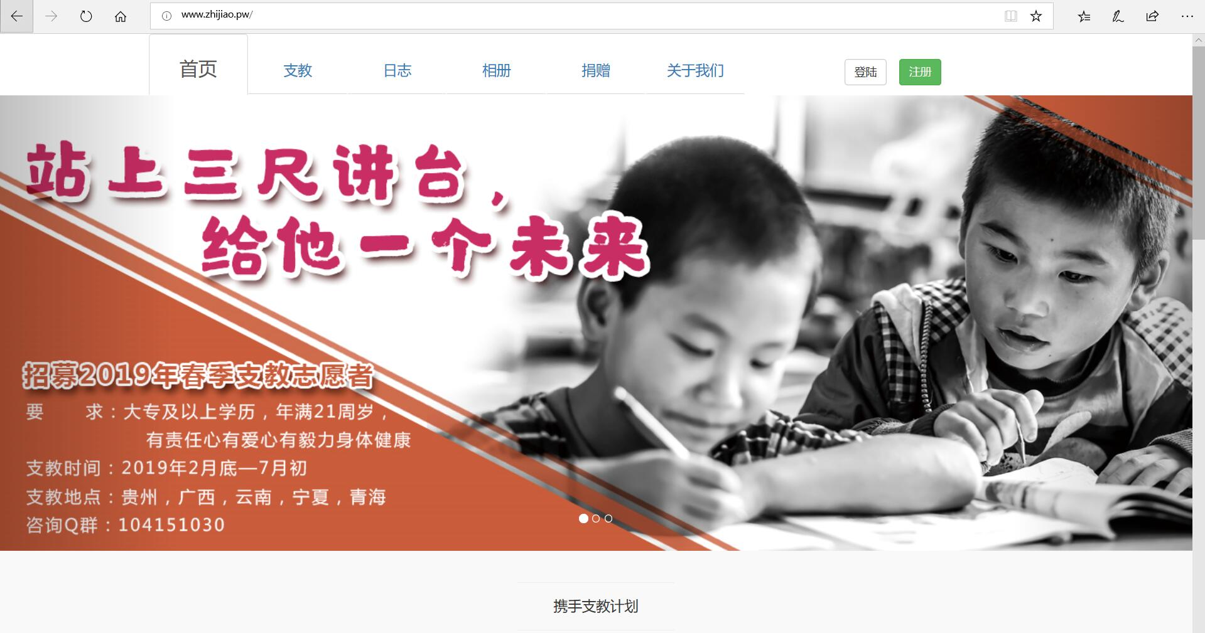
主页面

Slide 7
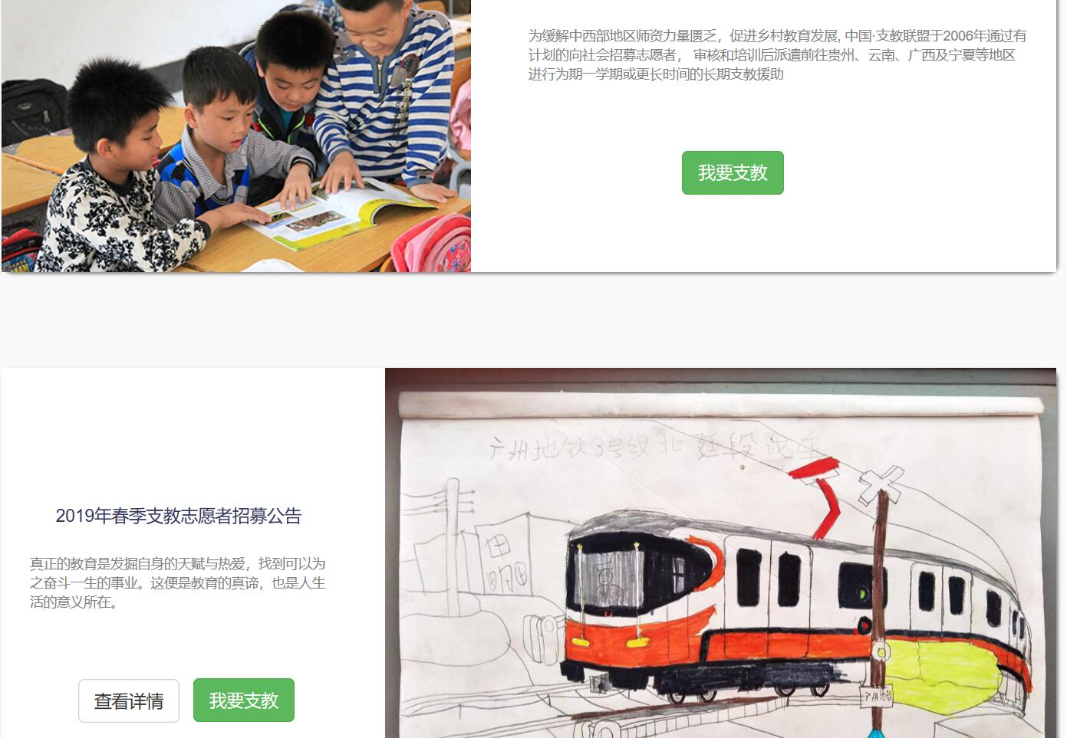
主页面

Slide 8
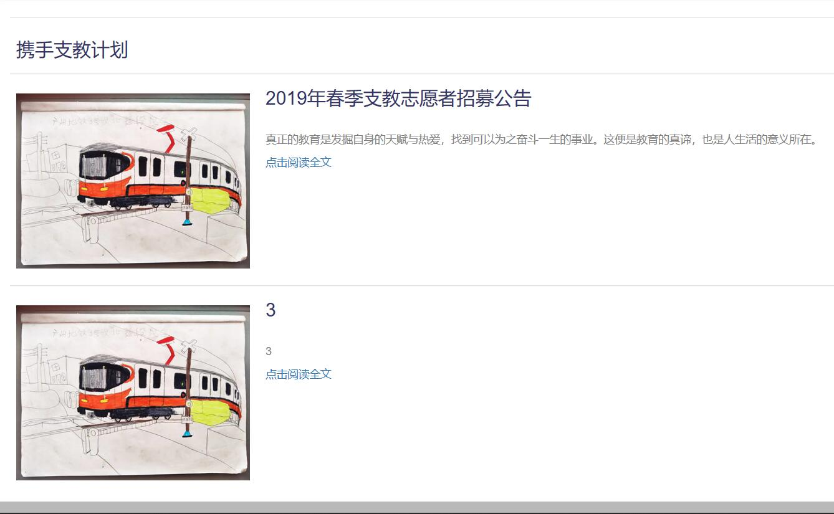
公告

Slide 9
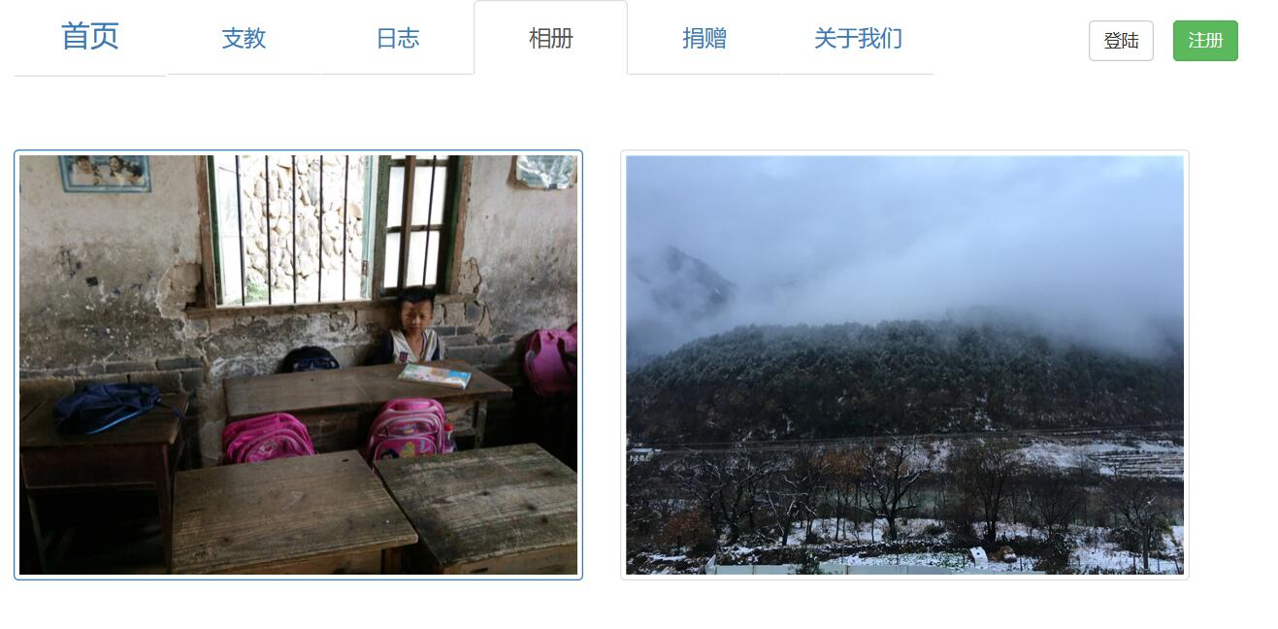
支教相册首页

Slide 10
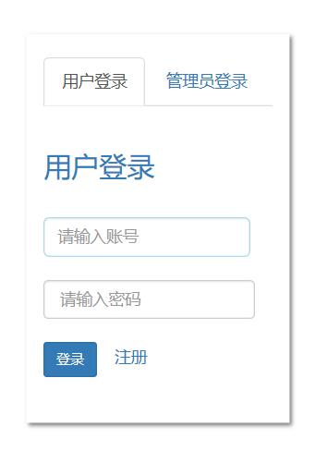
用户登录界面

Slide 11
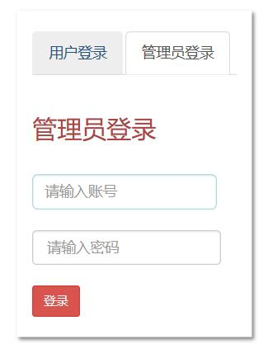
管理员登陆界面

Slide 12
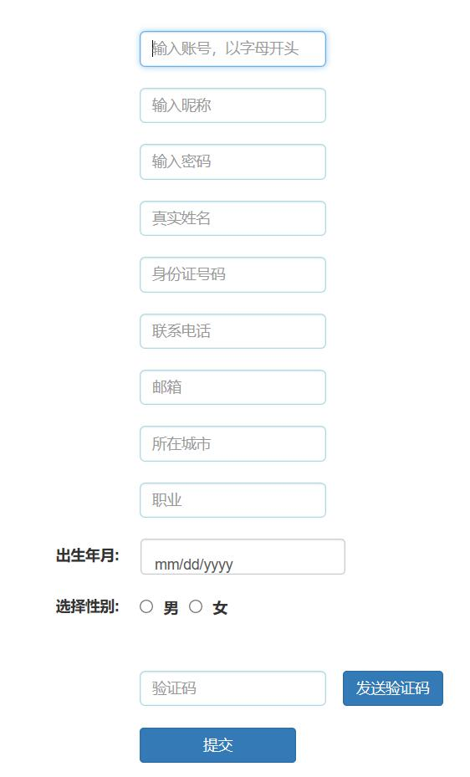
用户注册界面（最下方可向注册手机号发送短信验证码）

Slide 13
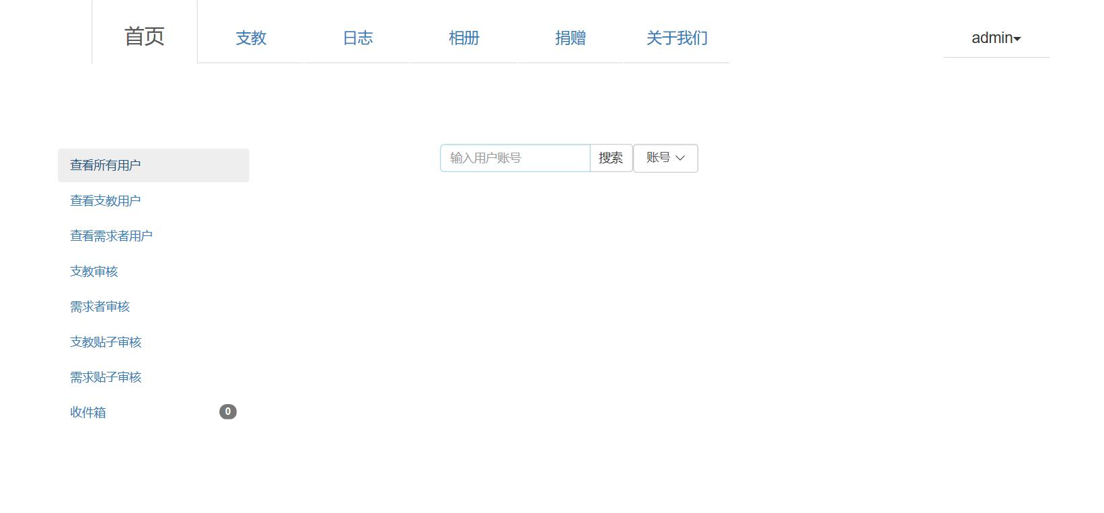
管理员个人中中心

Slide 14
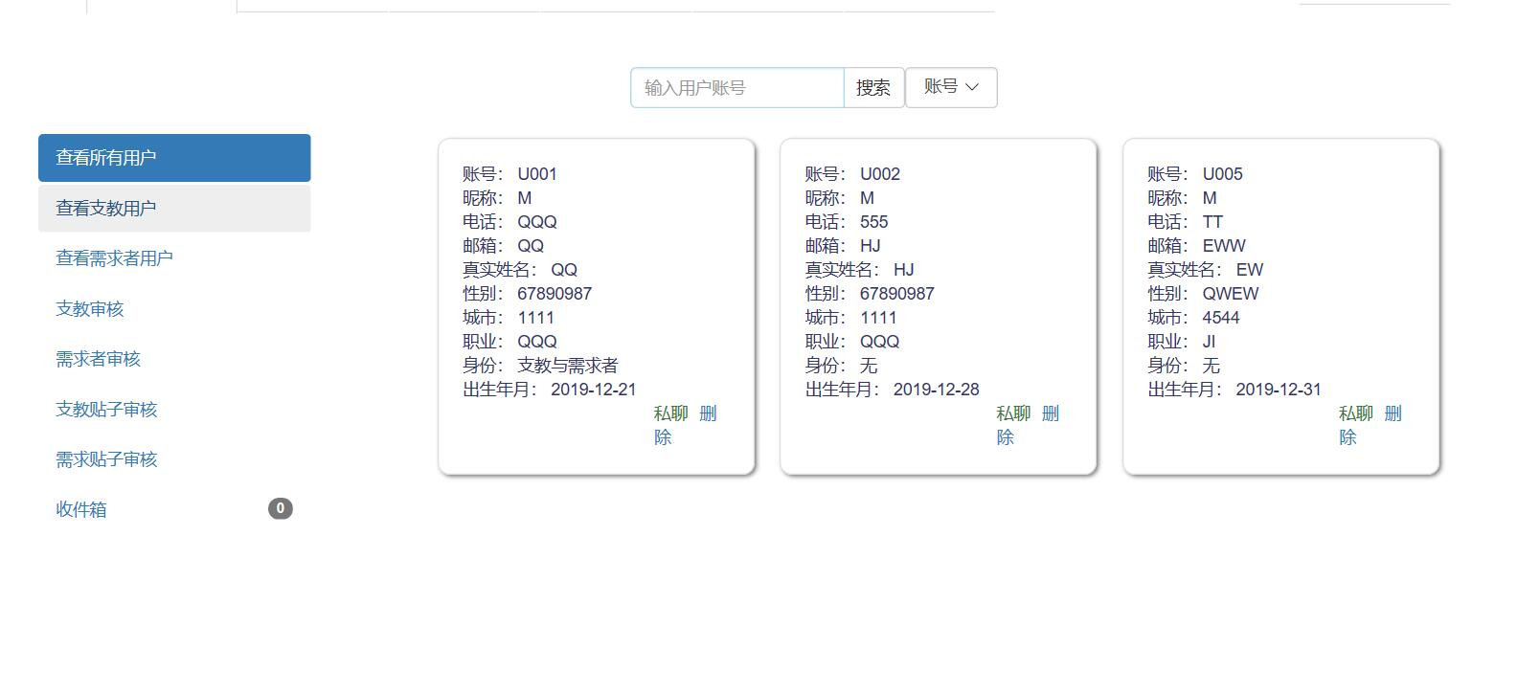
管理员可搜索查看所有用户

Slide 15
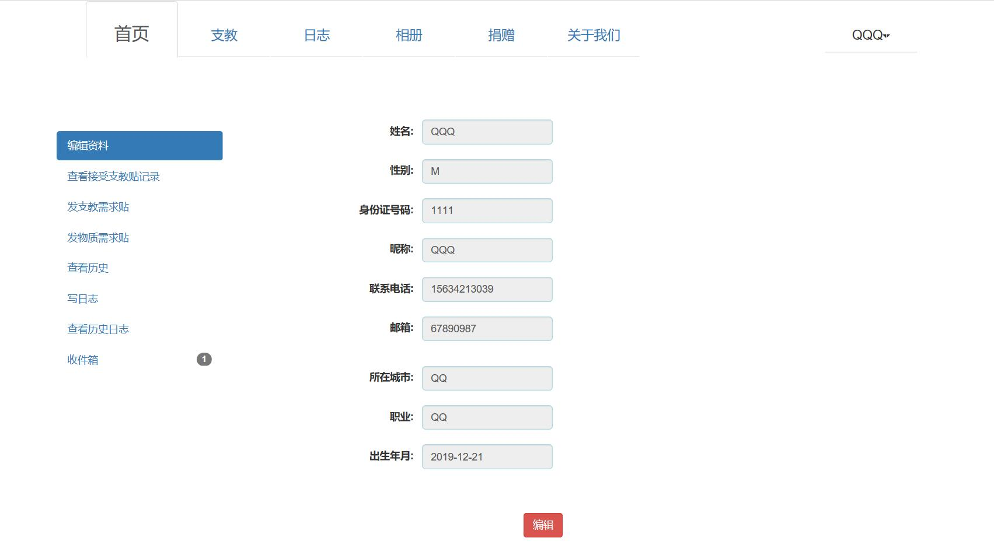
用户个人中心，可编辑个人资料

Slide 16
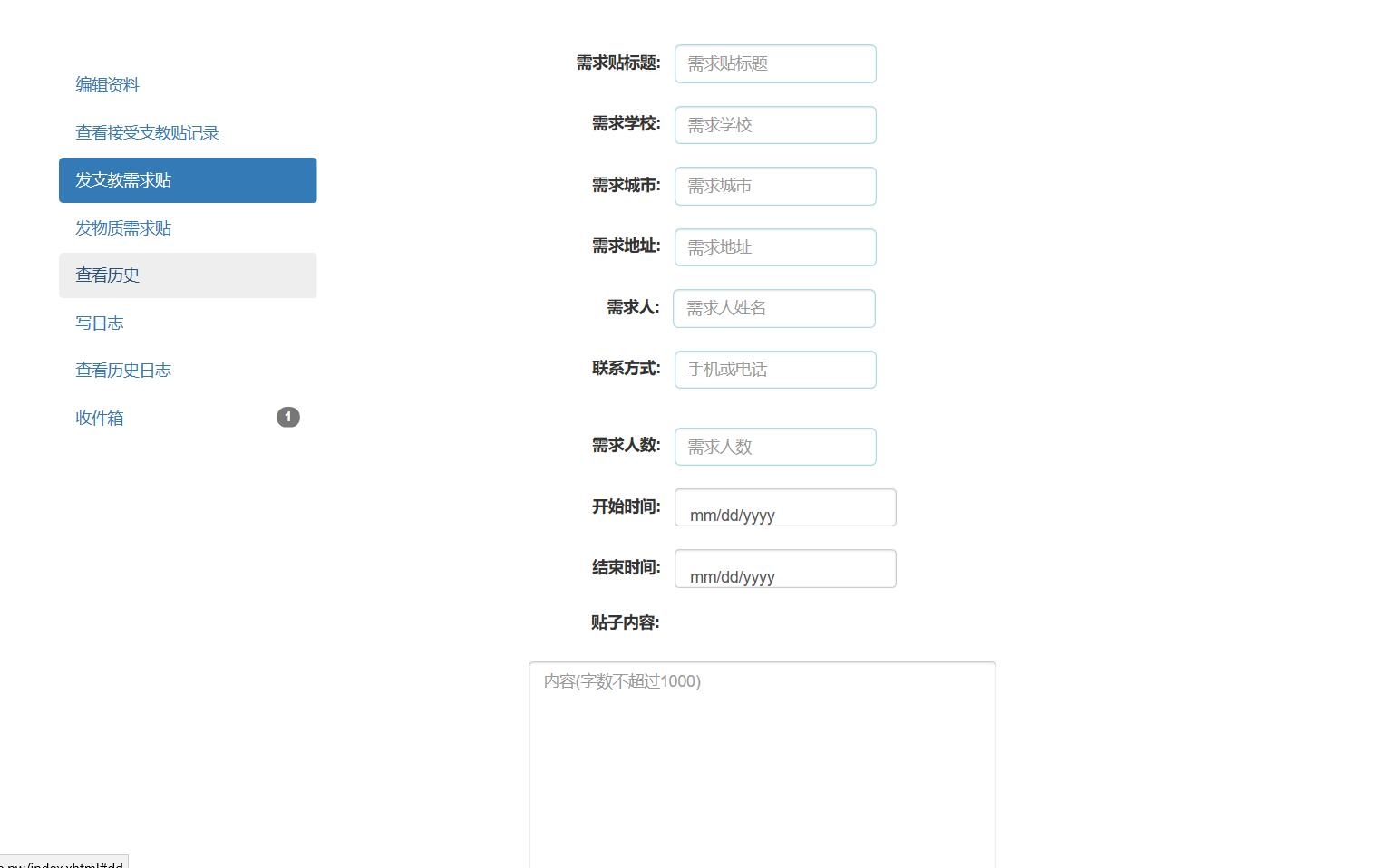
用户发布支教需求贴或物质需求贴

Slide 17
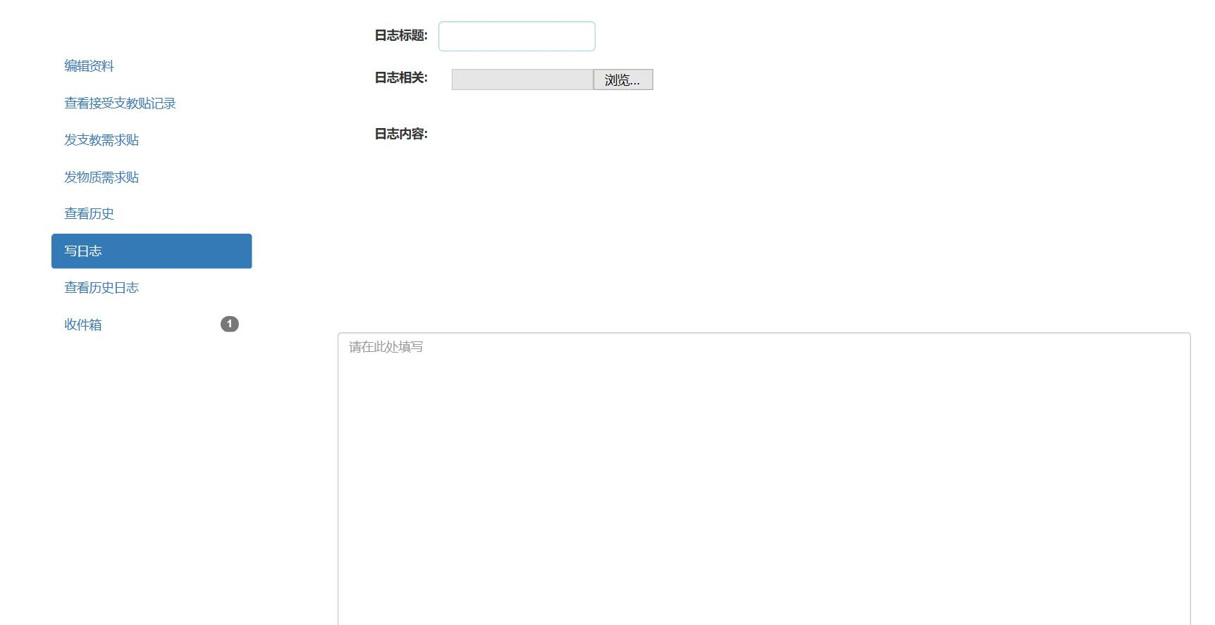
用户写支教日记界面

Slide 18
数据库关系图

Slide 19
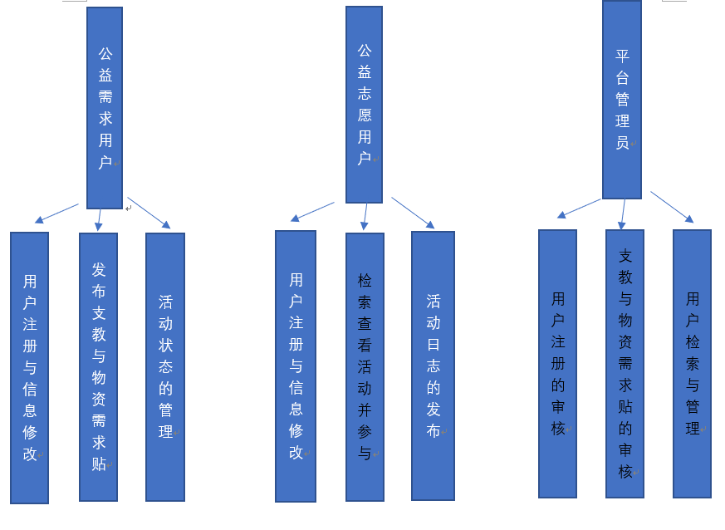
主要业务模块

Slide 20
待改善部分
网页基础操作的逻辑设计上还缺乏经验
网页界面设计有些简单，假以时日可以更加美观丰富
缺乏大数量用户群体的体验，找出问题，改进细节

Slide 21


Slide 22
谢谢！

